Slide 1


Начало работы с PyTelegramBot
Python Start
Урок №52

Slide 2
Проверка связи

Slide 3
На этом занятии
узнаем, что такое токен
познакомимся с библиотекой для создания ботов в Telegram
узнаем много новых методов

Slide 4
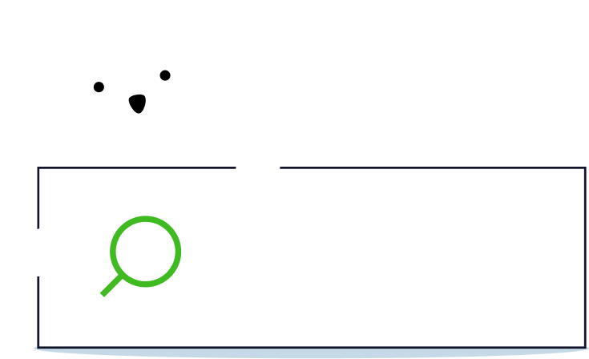
Проверка домашнего задания

Slide 5

Токен
– это уникальный идентификатор, который используется для аутентификации пользователя или приложения в системе.
Токен обычно представляет собой длинную строку символов, которая генерируется приложением или системой и передается вместе с запросами для проверки их подлинности.
Телеграмм токен – это уникальный идентификатор, который используется для аутентификации и авторизации бота в Telegram API.

Slide 6
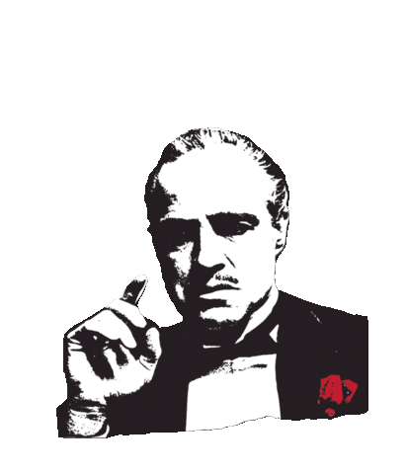
BotFather
– является "отцом" всех ботов в Telegram и контролирует их создание и настройку.
Назван так в честь фильма "Крестный отец" (англ. The Godfather).

Slide 7
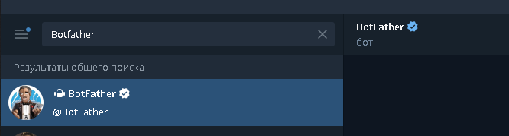

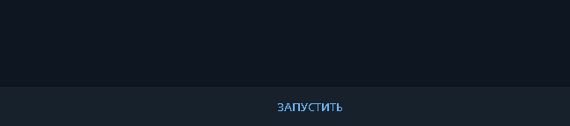
Регистрация
Находим бота в поисковой строке или переходим по ссылке
Нажимаем кнопку запустить

Slide 8
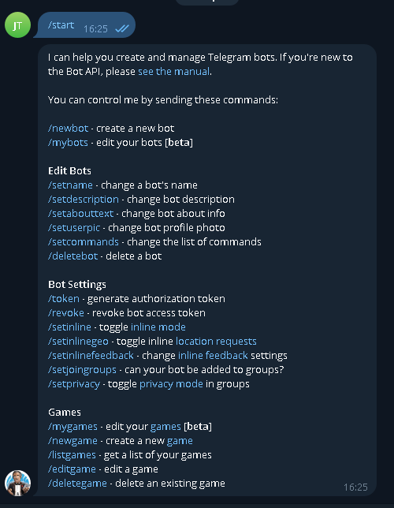
Набираем команду /start
Бот посылает следующее сообщение :
Выбираем /newbot

Slide 9
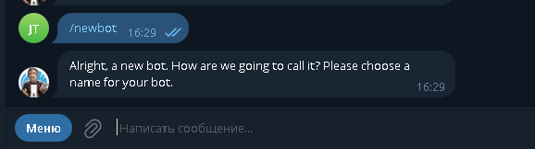
Здесь вы должны придумать имя для своего бота и отправить BotFather

Slide 10
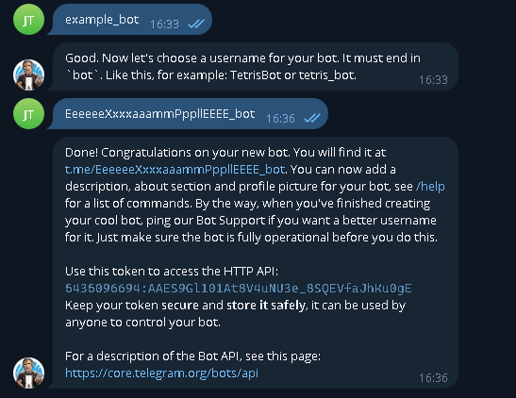
Далее вы должны придумать username, по которому другие пользователи могут найти вашего бота.
Username должен быть уникальным и заканчиваться на bot.

Slide 11
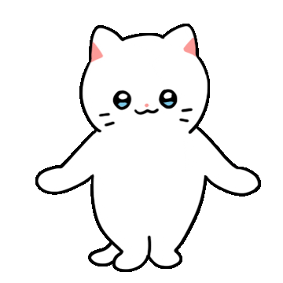
TelegramBotAPI
pip install pytelegrambotapi
Или
~ Python Project~Python Interpreter~ кнопка + ~ вводите название модуля в строке поиска~ выбираете модуль~ кнопка Install

Slide 12

Перерыв!

Slide 13

Практика:
Напишите бота, который играет с вами в камень-ножницы-бумага

Slide 14
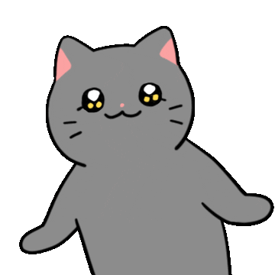
Как вам урок?

Slide 15

Что будет дальше?
— Подключим API к своему боту !

Slide 16
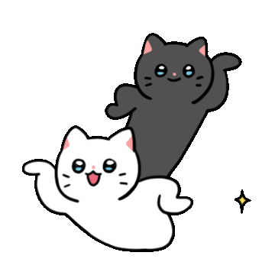
Домашняя работа
Напишите бота-ответчика. Он должен отправлять в чат сообщение, которое ему отправил пользователь.
Ознакомиться с теорией из файла раздатка

